Slide 1
Выпускная квалификационная работа по курсу «Data Science» Тема: прогнозирование конечных свойств новых материалов (композиционных материалов)
Слушатель: Заргарян Карен Гургенович

Slide 2
Цели и задачи работы
Прогнозирование ряда конечных свойств композиционных материалов:
модуль упругости при растяжении – y1;
прочность при растяжении – y2;
соотношение матрица-наполнитель – y3.
Исходный датасет
Прогноз y1 и y2
Исходный датасет + прогноз y1 и y2
Прогноз y3

Slide 3
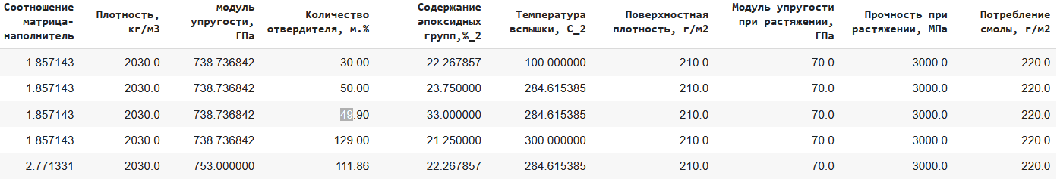
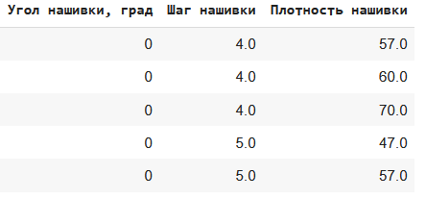
Основные этапы работы с данными
Источник данных:
Датасет со свойствами композитов, представленный в 2 файлах формата Excel
Всего 13 признаков и 1023 строки с данными
Отсутствуют пустые NuN значения
Тип данных - int64 и float64
¹
Проведены разведочный анализ и визуализация данных
²
Удалены выбросы и проведена нормализация данных
Построены модели машинного обучения для прогнозирования «Модуль упругости при растяжении» и «Прочность при растяжении»
³
⁴
Построена нейронная сеть для рекомендации «Соотношения матрица – наполнитель»
⁵
Разработано FlASK приложение

Slide 4
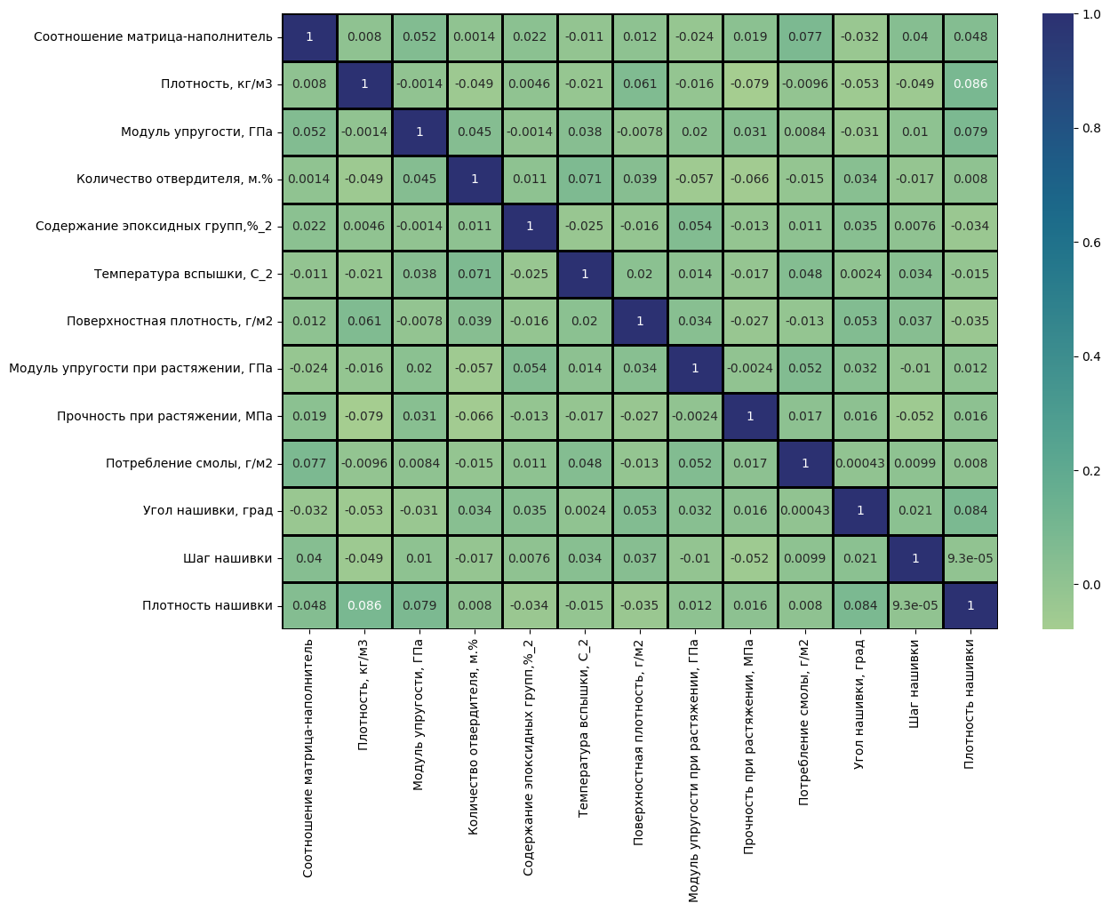
Разведочный анализ
Итоги EDA
Исследовано распределение данных - отсутствуют значимые смещения в распределении
Построены Boxplot и проверены наличие выбросов – выбросы удалены методом межквартильных расстояний
Выведена корреляционная тепловая карта Пирсона - значимые корреляции отсутствуют
Проведена нормализации данных методом MinMaxScaler

Slide 5
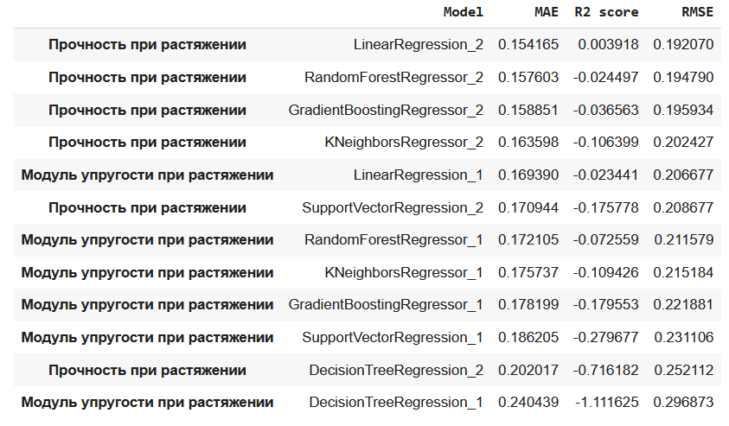
Построение модели для прогноза модуля упругости при растяжении и прочности при растяжении
Итоги построения моделей
Сделано разделение на тестовые и обучающие выборки методом train_test_split
Применены модели с настройками по умолчанию и собраны метрики в единую таблицу
Проведен поиск гиперпараметров по сетке с перекрёстной проверкой с целью оптимизации обучения
По результатам для прогноза y1 выбрана модель KNeighborsRegressor и для y2 выбрана модель LinearRegression
Бенчмаркинг результативности моделей

Slide 6
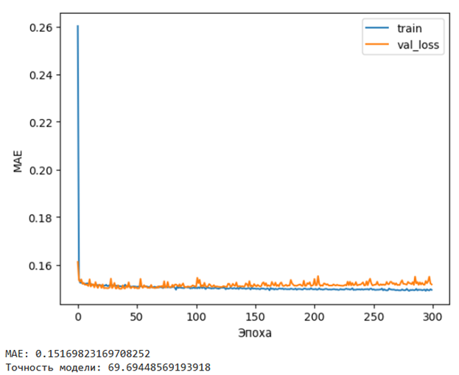
Построение нейронной сети для прогнозирования соотношения матрица-наполнитель
Итоги построения НС
Для построения модели нейронной сети использована библиотека keras tensorflow
В качестве оптимальных параметров выбраны 3 слоя (1 входной и 2 скрытых) с 8 нейронами и ФА relu
В качестве оптимизатора выбран sqd с функцией потерь MAE
По результатам обучения сети на 300 эпохах построен график снижения MAE на обучающей и валидационной выборках и оценена точность
По итогу модель не нашла закономерностей. Прогноз модели на уровне шума

Slide 7
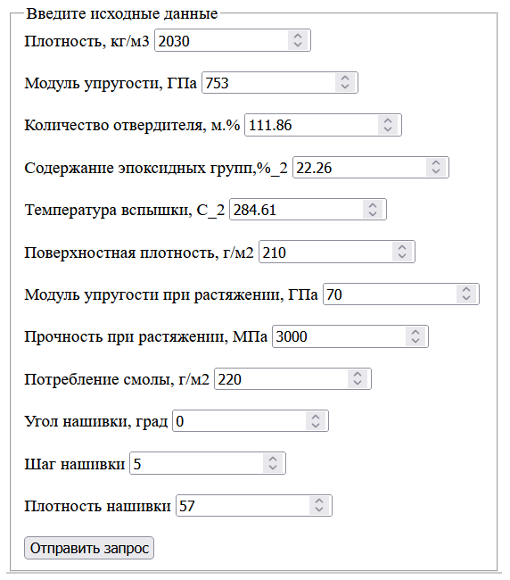
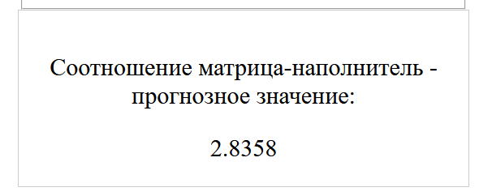
Flask-приложение
Итоги разработки
Разработано приложение, которое прогнозирует «Соотношение матрица - наполнитель» на основе разработанной нейронной сети
Приложение запускается локально, после запуска app.py заходим в браузер и вводим адрес, прописанный в командной строке приложения
При работе приложения происходит ввод данных, нормализация введенных значений, прогноз и его обратная трансформация. После чего выводится прогнозное значение

